Slide 1
«звук П»
Старшая группа
Составила учитель-логопед
Нубарян И.А.

Slide 2
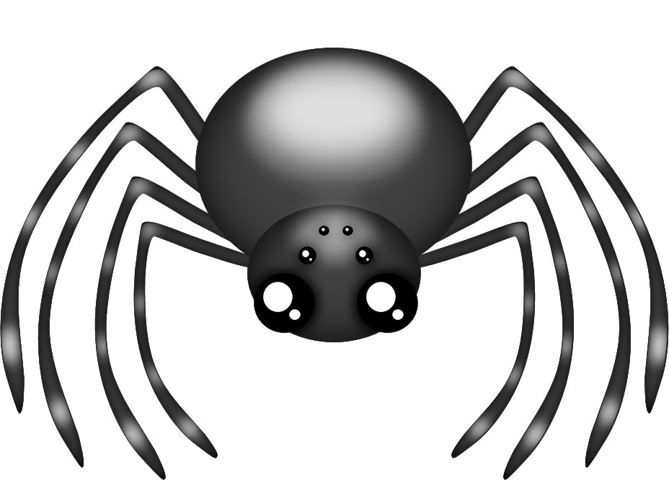
Это что за старичок сеть повесил на крючок?

Slide 3
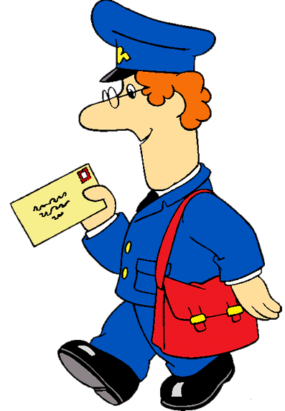
Папе носит он газеты, мне – от бабушки приветы.

Slide 4
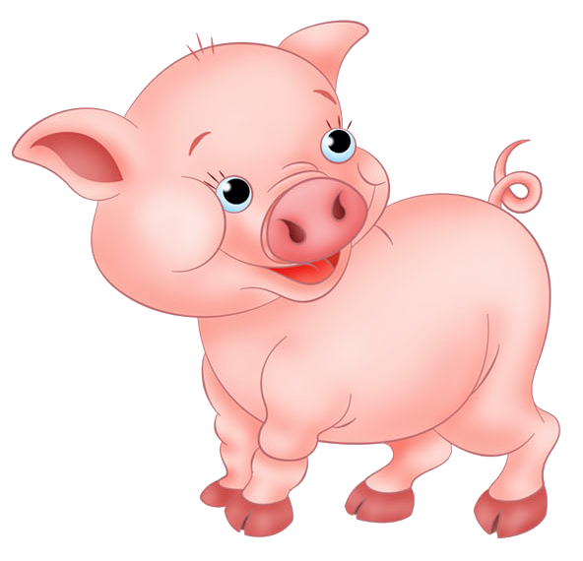
Кто имеет пятачок, не зажатый в кулачок? На ногах его копытца, ест и пьёт он из корытца.

Slide 5
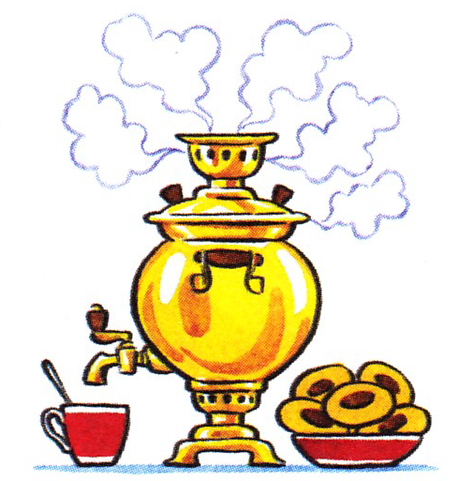
Самовар пыхтит : П-п-п...

